Slide 1
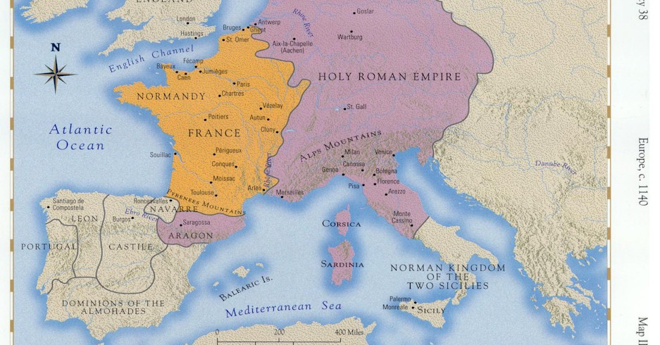
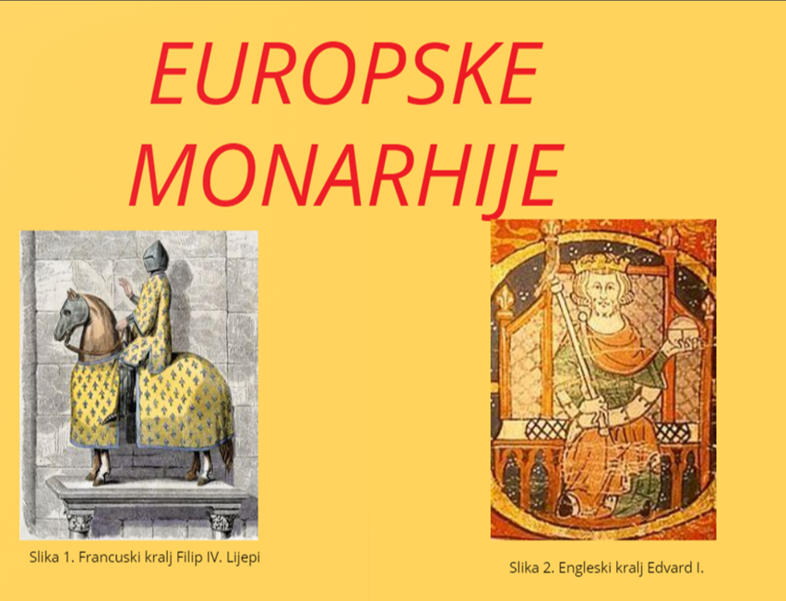
Europske monarhije

Slide 2
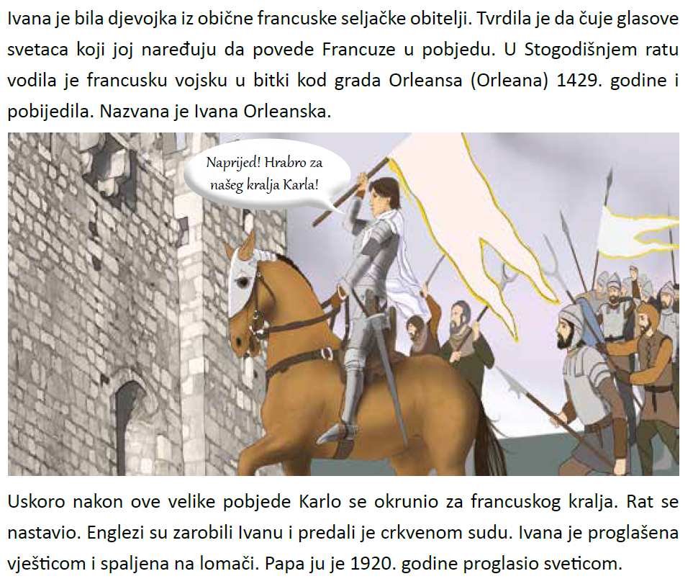
→ U kojem je stoljeću živjela Ivana Orleanska?
→ U čije je ime Ivana ratovala?
→ Što misliš zašto je crkveni sud proglasio Ivanu vješticom?
https://www.youtube.com/watch?v=HBtY6SuYnY4 - IVANA ORLEANSKA
TV kalendar: Kanonizirana Ivana Orleanska

Slide 3
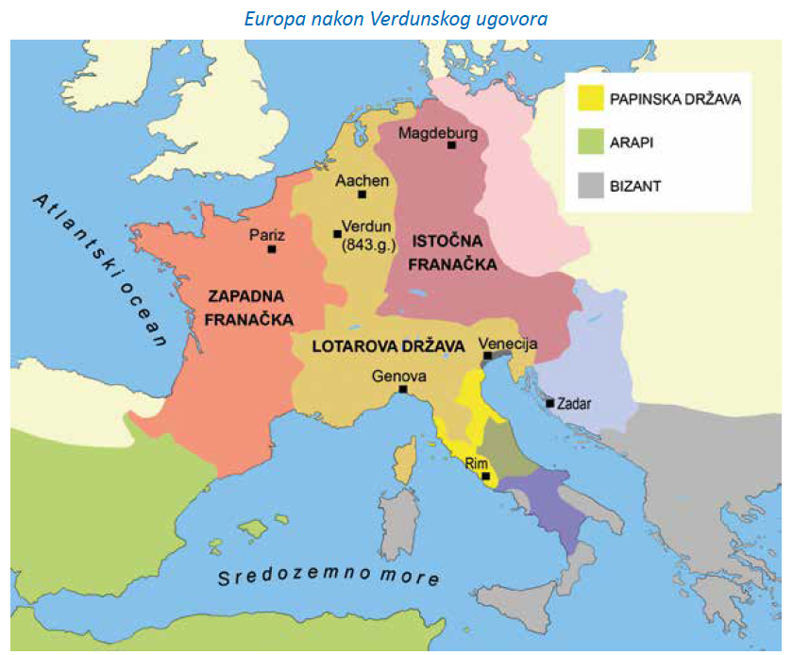
Nakon 9. stoljeća:
slabi- vlast vladara
raste – moć velikaša
Od 11. stoljeća kraljevi su nastojali ojačati svoju vlast i oslabiti moć velikaša.

Slide 5
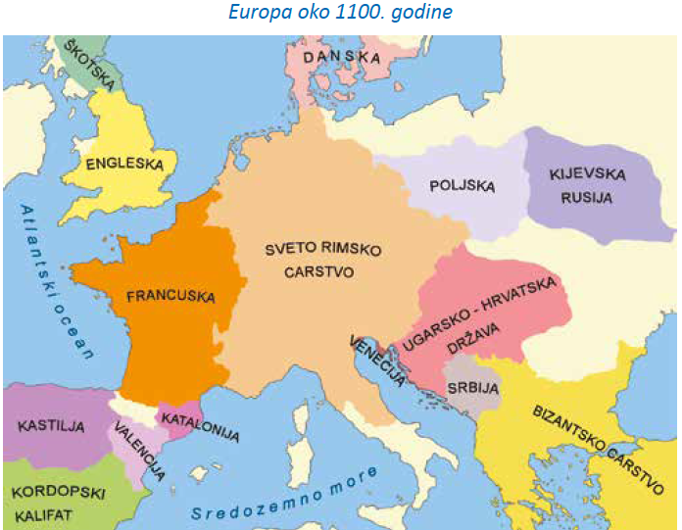
Istočna Franačka -sredinom 10. stoljeća Sveto Rimsko Carstvo
U 13. stoljeću započeo je uspon velikaške obitelji Habsburg
Zapadna Franačka (Francuska) bila je nakon 843. - skup nezavisnih pokrajina
Normani (Vikinzi) koji su samostalno vladali pokrajinom Normandijom
History of the Habsburgs: The Powerful Rulers of Europe: https://www.youtube.com/watch?v=CGSfk_K64OU

Slide 7
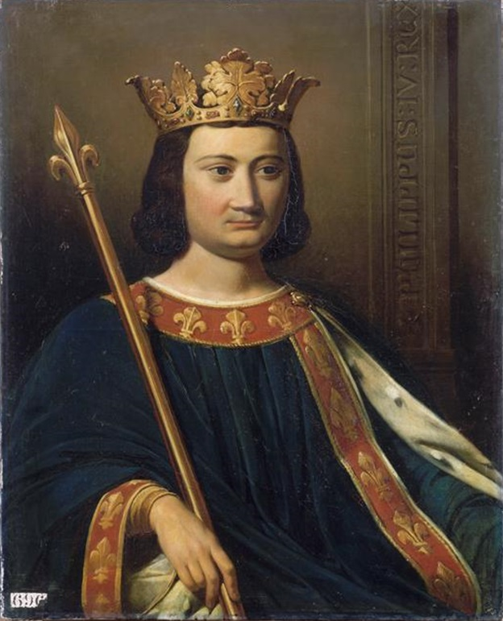
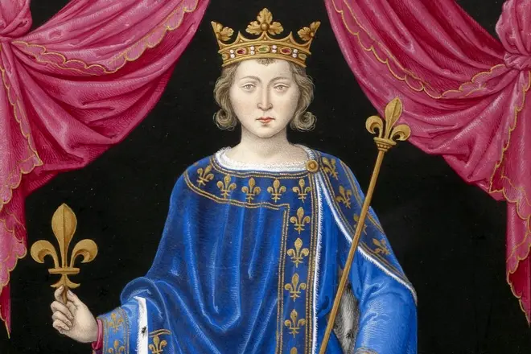
FILIP IV. LIJEPI
FRANCUSKA

Slide 8
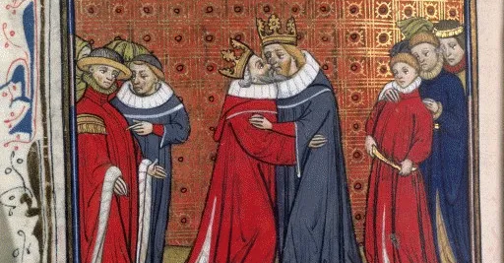
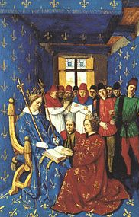
Filip IV. Lijepi je prvi sazvao Skupštinu državnih staleža.

Slide 9
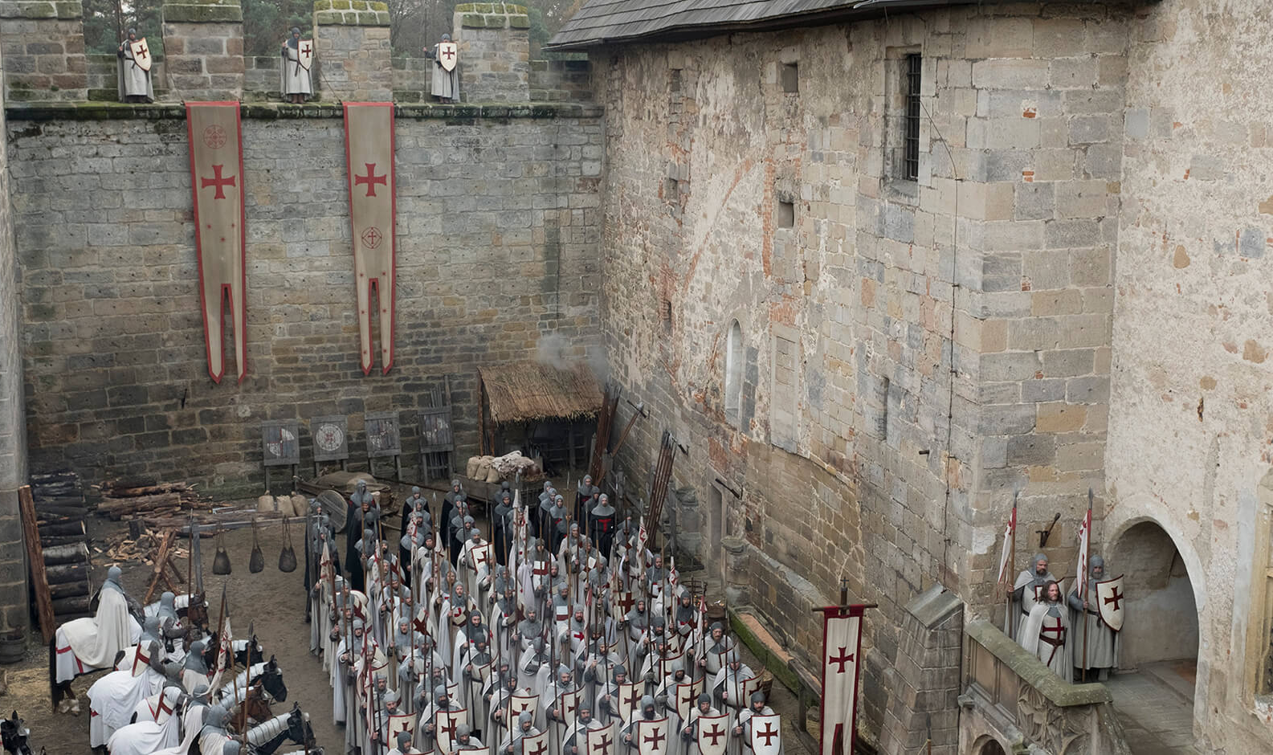
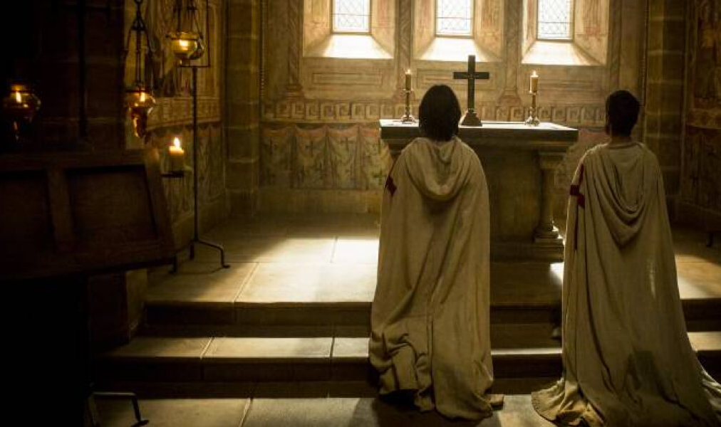
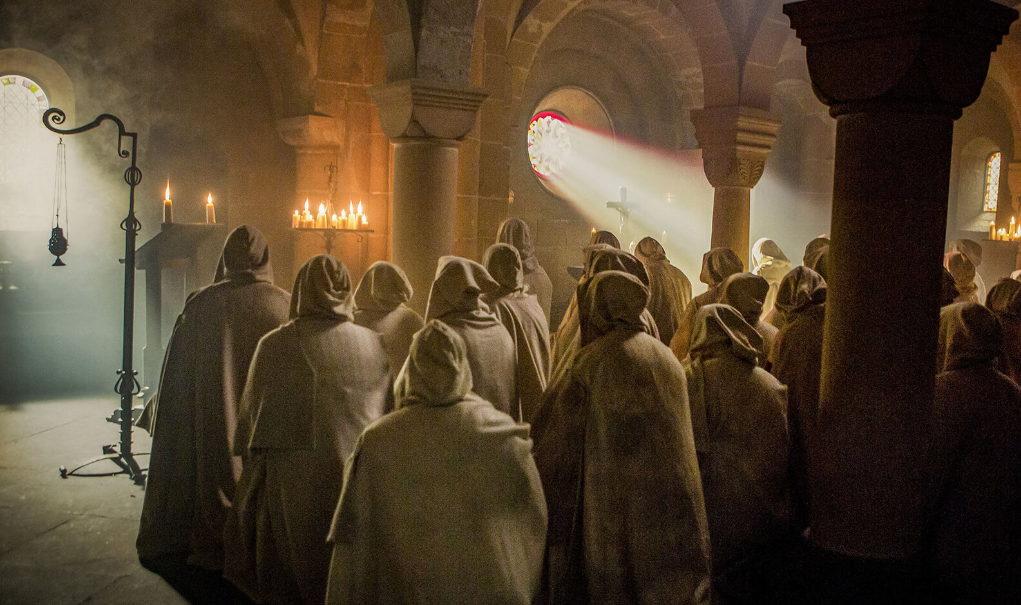
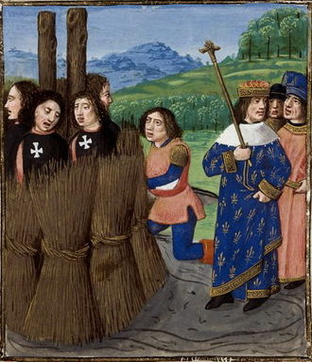
templari
(1118. - 1312.)
petak 13. listopada
pripovijest koja ih je povezivala s legendarnim Svetim gralom (kalež iz kojeg je Krist pio tijekom Posljednje večere)

Slide 10
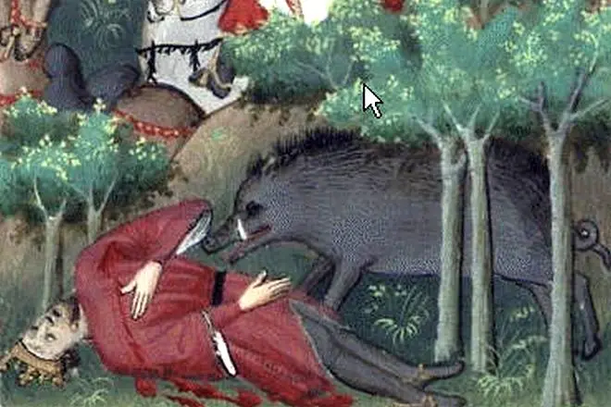
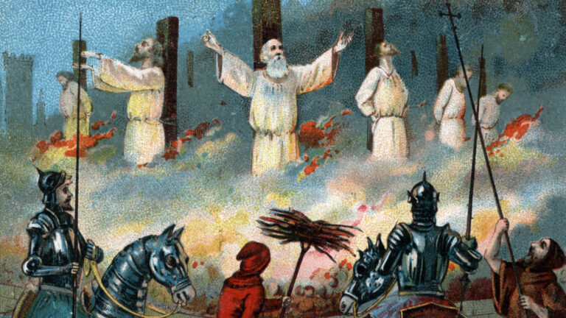
Na samrtnoj postelji, veliki meštar Vitezova templara, Jayques de Molay, obratio se Klementu V. i Filipu Lijepom s kletvom:
“Za manje od godinu dana pozvat ću te na Božji sud!”
Prijetnja se ispunila: dva tjedna nakon smaknuća umro je Klement, a u studenom iste godine i Filip Lijepi.
Uzrok kraljeve smrti bio je moždani udar.
Tragedija se dogodila tijekom lova.
Pokopan je u bazilici Saint-Denis u Parizu

Slide 12
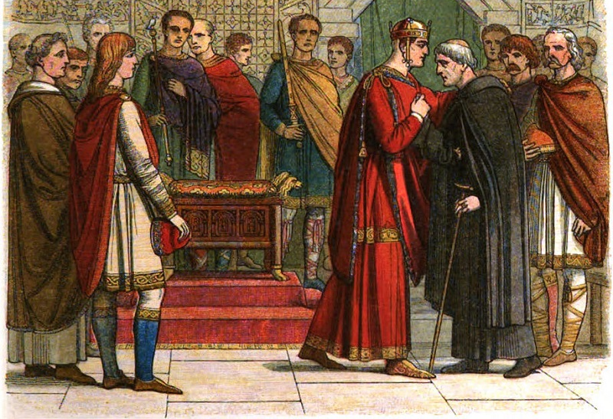
ENGLESKA
Potkraj 9. stoljeća - englesko kraljevstvo
sredina 11. stoljeća osvojio normandijski vojvoda Vilim Osvajač (1066. godina)
Bitka kod Hastingsa)

Slide 13
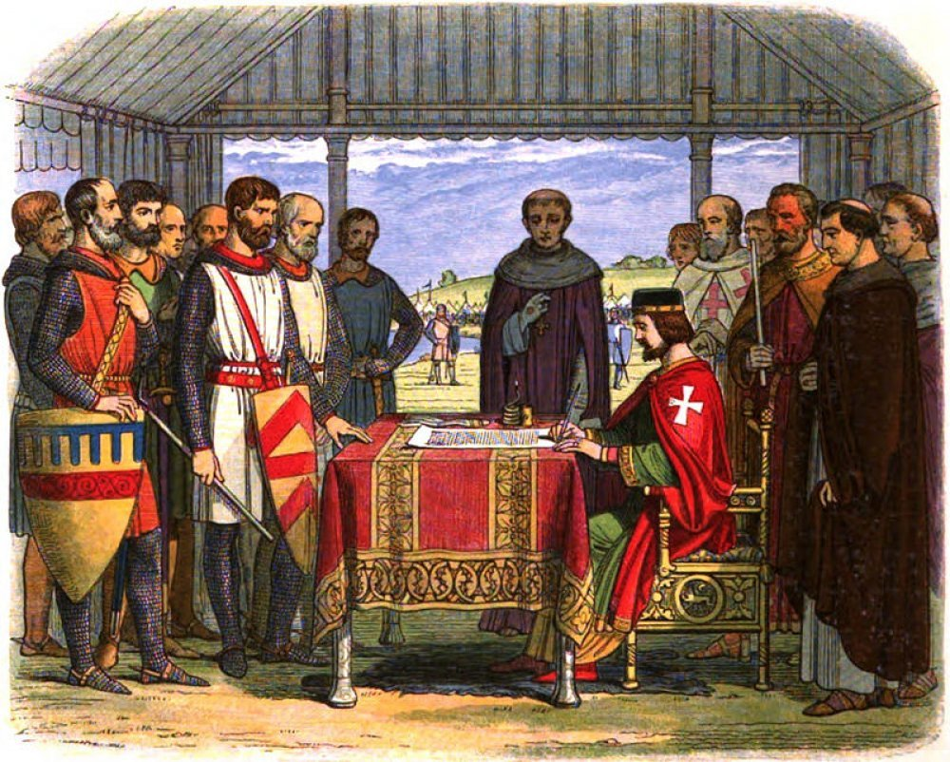
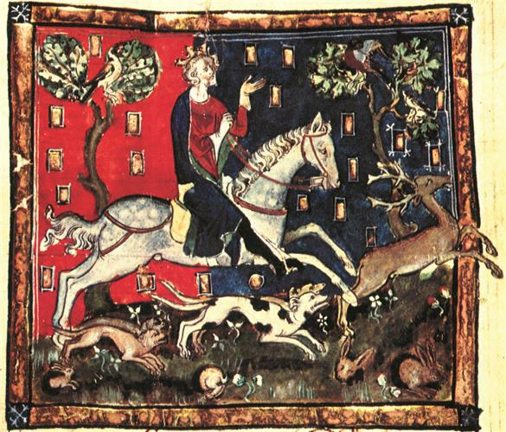
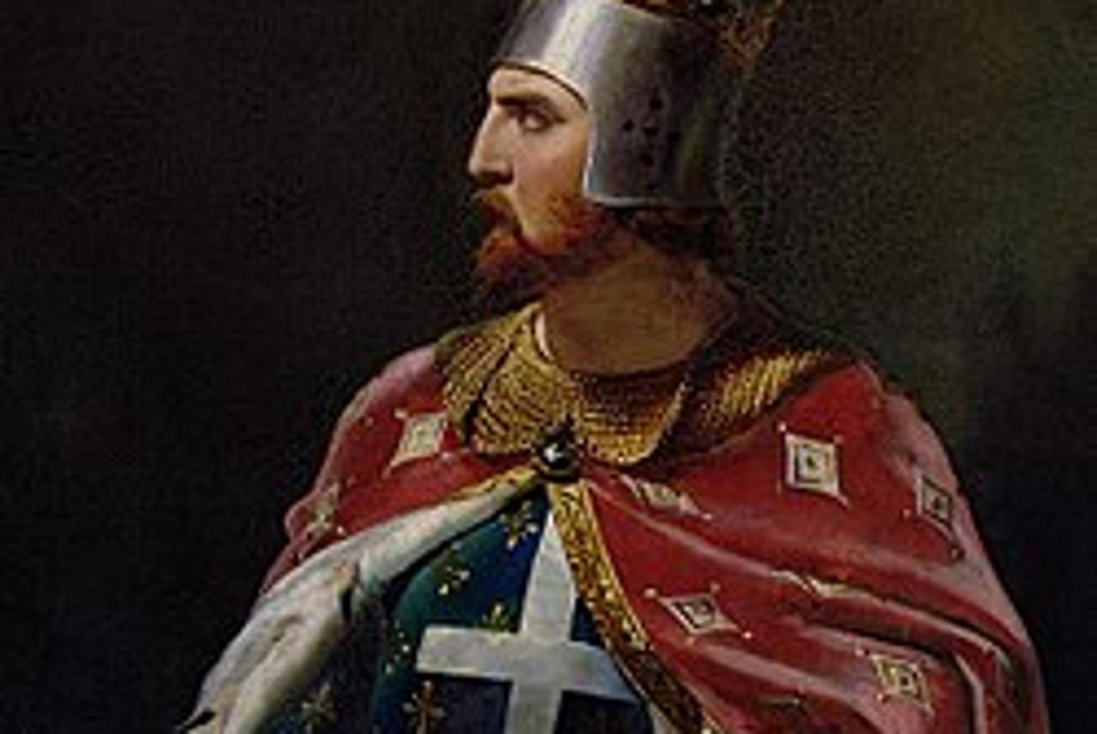
Rikard Lavljeg Srca i Ivan bez Zemlje
Velika povelja Sloboda/Magna Cartha Libertatum – 1215. godina
https://www.youtube.com/watch?v=7xo4tUMdAMw Magna Charta Libertatum

Slide 15
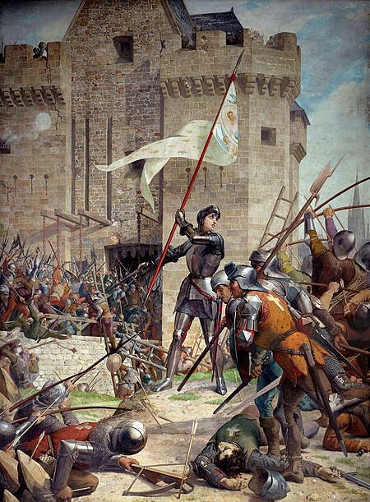
Stogodišnji rat: Francuska i Engleska 1337. do 1453. godina
https://www.youtube.com/watch?v=-2WKMgRLHYc
The 100 Years War in 90 Seconds

Slide 16
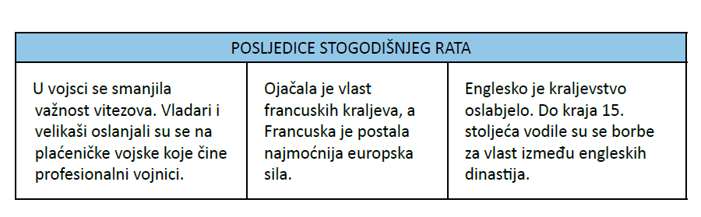
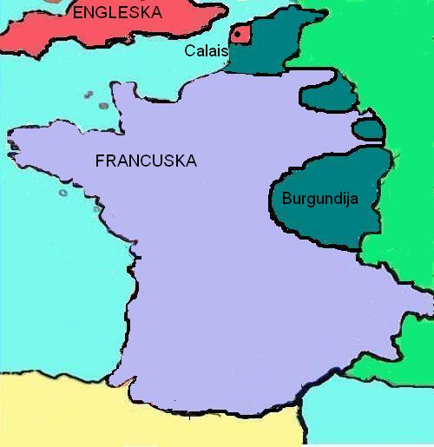
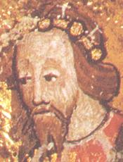
Edvard Crni princ sin Edvarda III.
Nadimak zbog viteškog oklopa
Francuska na kraju Stogodišnjeg rata

Slide 18
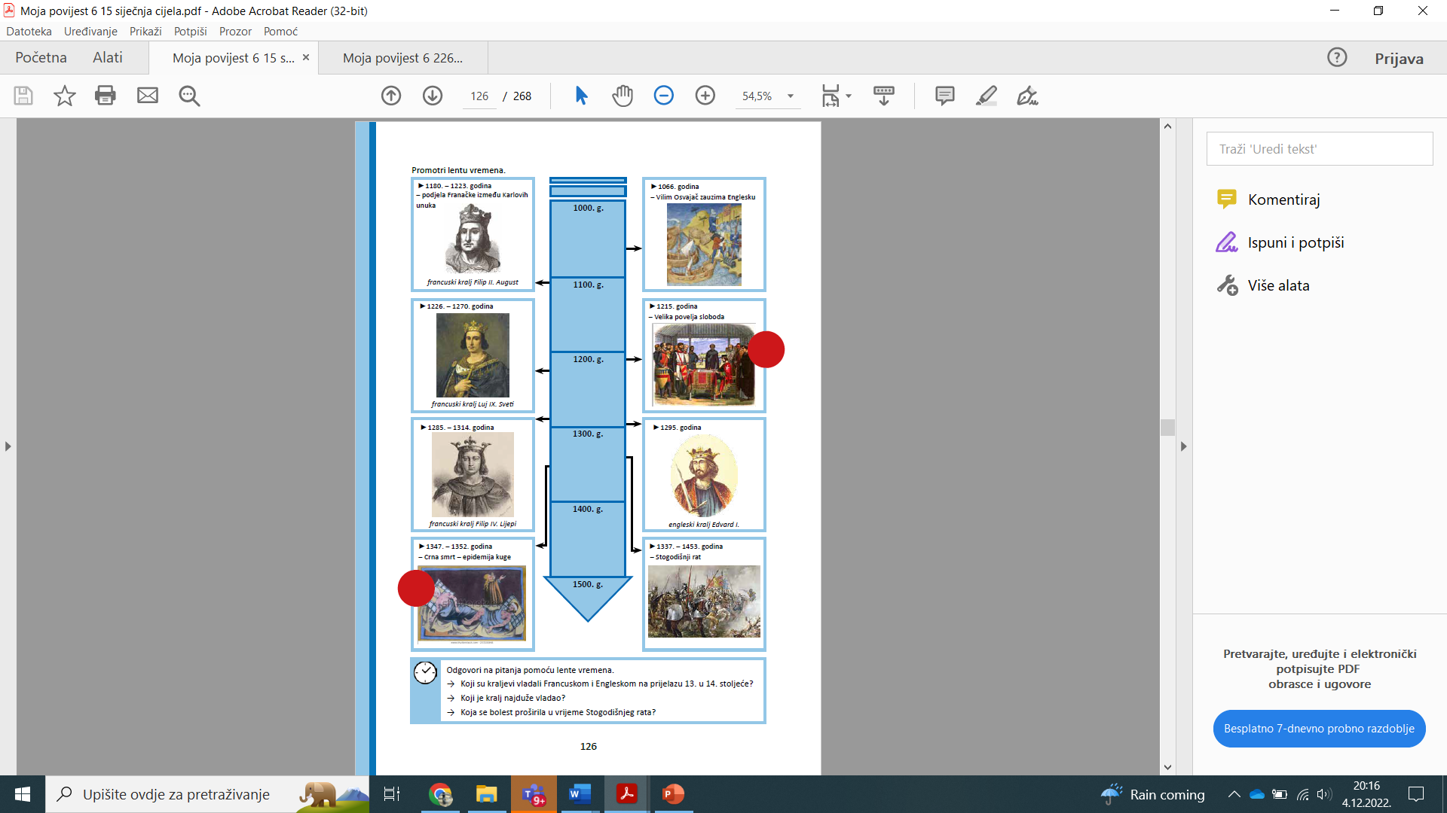
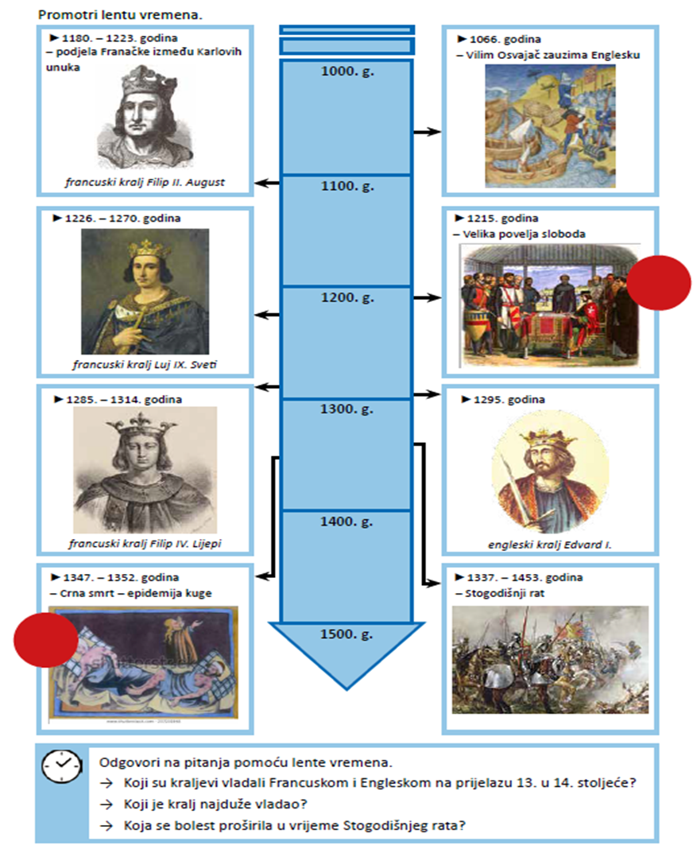
PONOVIMO

